Slide 1

INSTRUMENTACIÓN

Slide 2
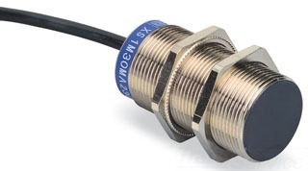
INSTRUMENTACIÓN
TRANSDUCTOR INDUCTIVO

Slide 3
Características generales de un Transductor Inductivo
Definición
Circuito equivalente (Elec - Mag)
Tipos de transductores inductivos
Reluctancia Variable
Inductancia mutua variable

Slide 4
1. Definición
Basan su funcionamiento en la variación de la reluctancia de un circuito magnético y/o en la variación de la inductancia mutua. Son utilizados para la medición de posición, desplazamiento y detección.

Slide 5
2. Circuito equivalente

Slide 6
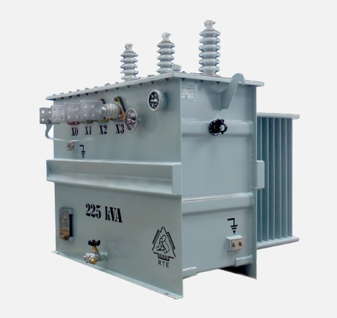
Transformador

Slide 7
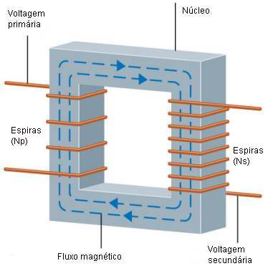
Transformador
Circuito Magnético

Slide 8
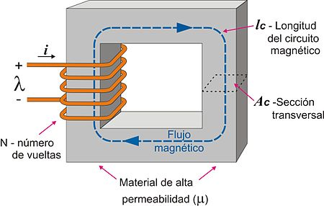
2. Circuito equivalente

Slide 9
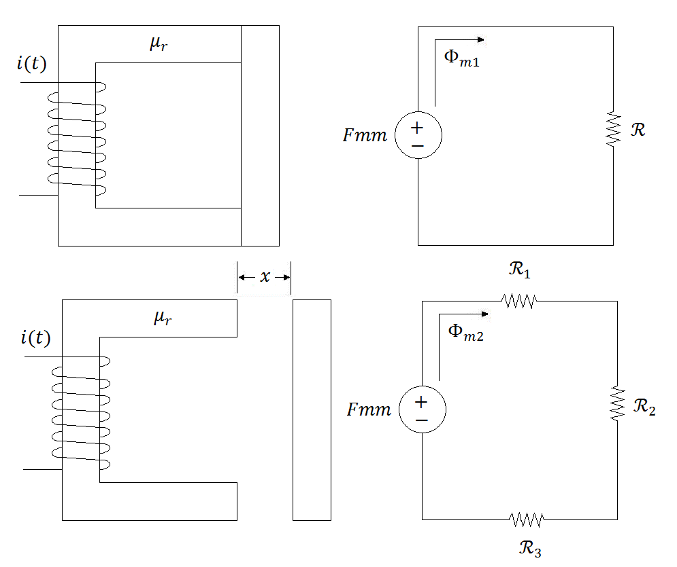
2. Circuito
Equivalente

Slide 10
2. Circuito
Equivalente

Slide 11
2. Circuito
Equivalente

Slide 12
2. Circuito
Equivalente

Slide 13
2. Circuito
Equivalente

Slide 14
2. Circuito
Equivalente

Slide 15
2. Circuito
Equivalente

Slide 16
Área Transversal (Tipo de Núcleos)
AT

Slide 17
2. Circuito
Equivalente

Slide 18
3. Tipos de Transductores Inductivos
3.1 Reluctancia Variable
3.2 Inductancia mutua variable

Slide 19
3.1. Reluctancia Variable

Slide 20
Reluctancia
Variables

Slide 21
Reluctancia
Variables

Slide 22
Reluctancia
Variables

Slide 23
Reluctancia
Variables

Slide 24
Reluctancia
Variables

Slide 25
Inductancia (L)

Slide 26
Inductancia (L)

Slide 27
Inductancia (L)

Slide 28
Inductancia (L(x))

Slide 29
Inductancia (L(x))

Slide 30
Sensibilidad

Slide 31
Sensibilidad

Slide 32
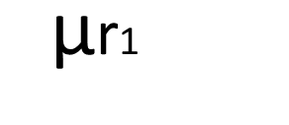
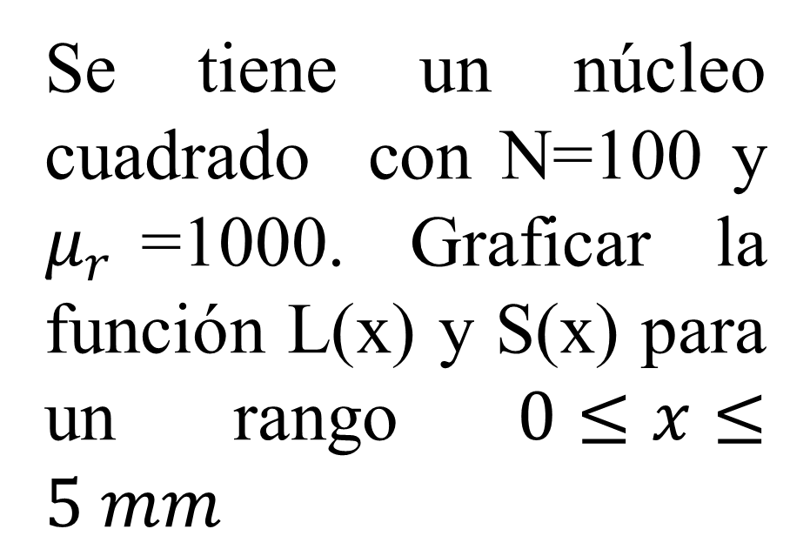
Ejercicio
9cm
1cm
Se tiene un núcleo cuadrado con N=100 y $μ_{r}$=1000. Graficar la función L(x) y S(x) para un rango $0≤x≤5 mm$

Slide 33
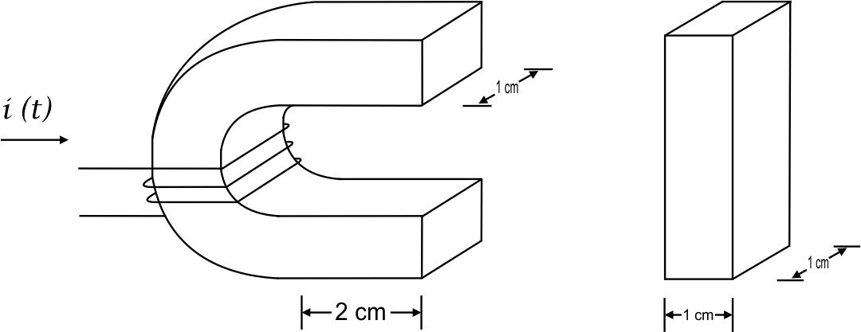
El núcleo tiene N=100 r_circunferencia=5 cm. Calcular un μr de tal manera que la sensibilidad para el entrehierro inducido sea 89 [H/mm]. Suponga que el transductor se comporta linealmente en el entre hierro considerando entre 0 y 5 mm

Slide 34
3.2. Inductancia mutua variable

Slide 35
Transformador diferencial lineal variable

Slide 36
Transformador diferencial lineal variable
Linear Variable Differential Transformer
(LVDT)

Slide 37
Transformador diferencial lineal variable
Linear Variable Differential Transformer
(LVDT)

Slide 43
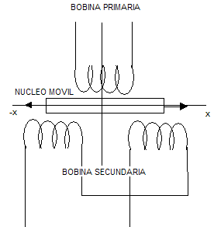

Slide 44
Caso 1: Núcleo en la posición nula (sin desplazamiento)
Caso 2: Desplazamiento hacia arriba de la posición nula
Caso 2: Desplazamiento hacia abajo de la posición nula

Slide 45
Caso 1: Núcleo en la posición nula (sin desplazamiento)
Caso 2: Desplazamiento hacia arriba de la posición nula
Caso 2: Desplazamiento hacia abajo de la posición nula

Slide 46
Caso 1: Núcleo en la posición nula (sin desplazamiento)
Caso 2: Desplazamiento hacia arriba de la posición nula
Caso 2: Desplazamiento hacia abajo de la posición nula

Slide 47
Caso 1: Núcleo en la posición nula (sin desplazamiento)
Caso 2: Desplazamiento hacia arriba de la posición nula
Caso 2: Desplazamiento hacia abajo de la posición nula

Slide 48
Caso 1: Núcleo en la posición nula (sin desplazamiento)
Caso 2: Desplazamiento hacia arriba de la posición nula
Caso 2: Desplazamiento hacia abajo de la posición nula

Slide 49
Caso 1: Núcleo en la posición nula (sin desplazamiento)
Caso 2: Desplazamiento hacia arriba de la posición nula
Caso 2: Desplazamiento hacia abajo de la posición nula

Slide 50
Caso 1: Núcleo en la posición nula (sin desplazamiento)
Caso 2: Desplazamiento hacia arriba de la posición nula
Caso 2: Desplazamiento hacia abajo de la posición nula

Slide 51
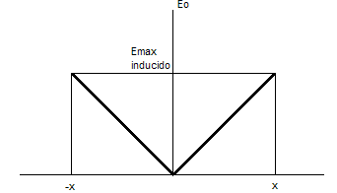
Vsalida

Slide 52
Inductancia Mutua
Se considera un cilindro de área transversal A, sobre el que se coloca dos embobinados de N₁ y N₂ vueltas, y de largo l.

Slide 53
Inductancia Mutua
Se considera un cilindro de área transversal A, sobre el que se coloca dos embobinados de N₁ y N₂ vueltas, y de largo l.

Slide 54
Inductancia Mutua
Se considera un cilindro de área transversal A, sobre el que se coloca dos embobinados de N₁ y N₂ vueltas, y de largo l.

Slide 55
Inductancia Mutua
Se considera un cilindro de área transversal A, sobre el que se coloca dos embobinados de N₁ y N₂ vueltas, y de largo l.

Slide 56
Inductancia Mutua
Se considera un cilindro de área transversal A, sobre el que se coloca dos embobinados de N₁ y N₂ vueltas, y de largo l.

Slide 57
Aspecto Físico
Símbolo eléctrico
Aspecto físico

Slide 58
Otros sensores inductivos
Sensores de proximidad
Sensor Blindado
Sensor No Blindado

Slide 59
Otros sensores inductivos
Sensores de proximidad

Slide 60
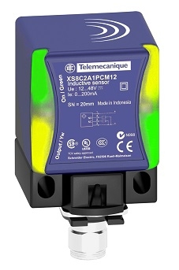
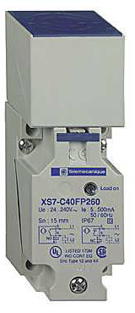
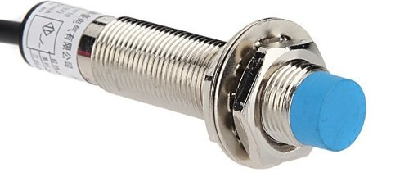
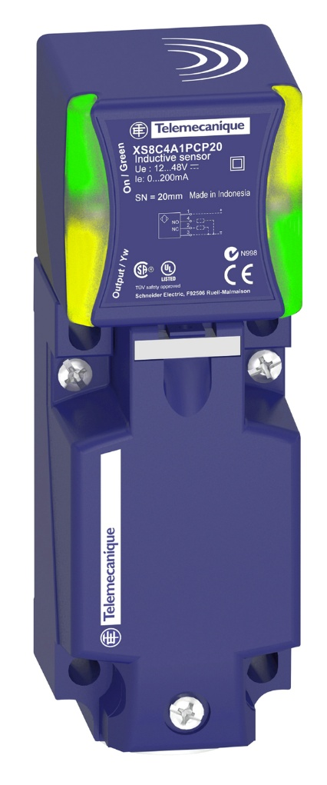
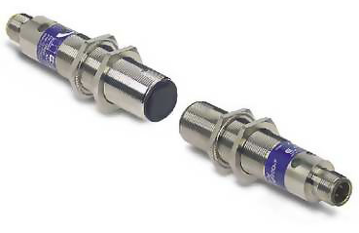
Aspecto Físico
(posición)

Slide 61
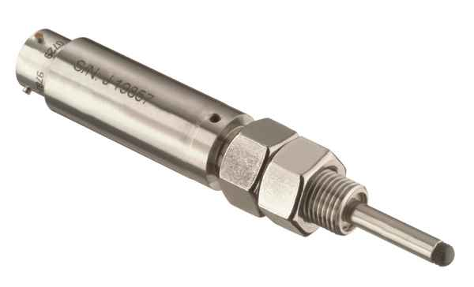
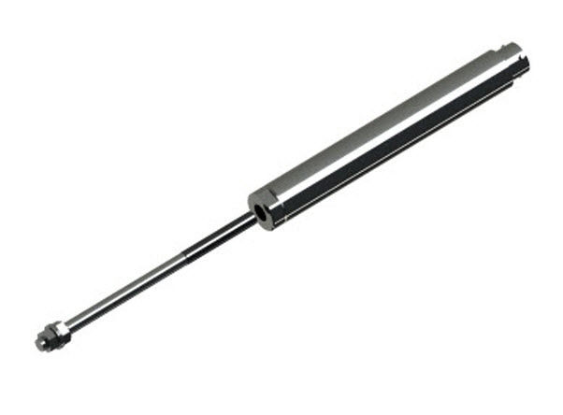
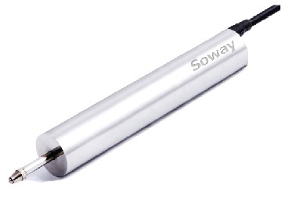
Aspecto Físico
(desplazamiento)

Slide 62
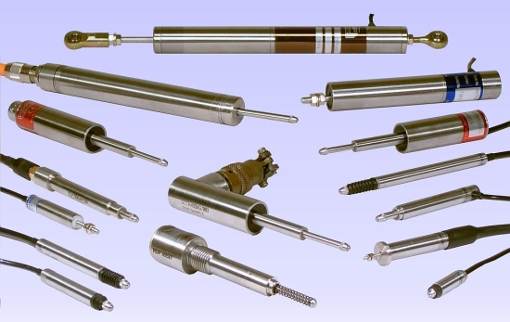
Aspecto Físico

Slide 63
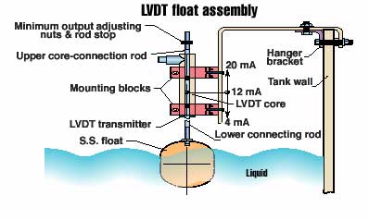
Aplicación

Slide 64
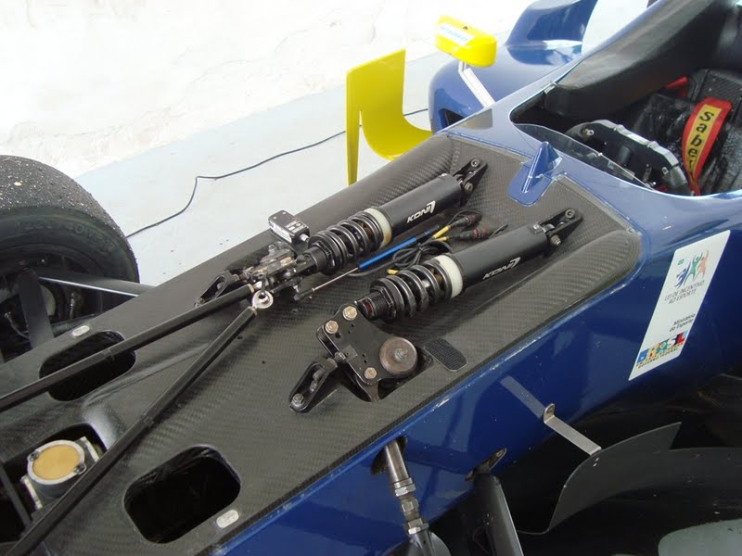
Aplicación

Slide 65
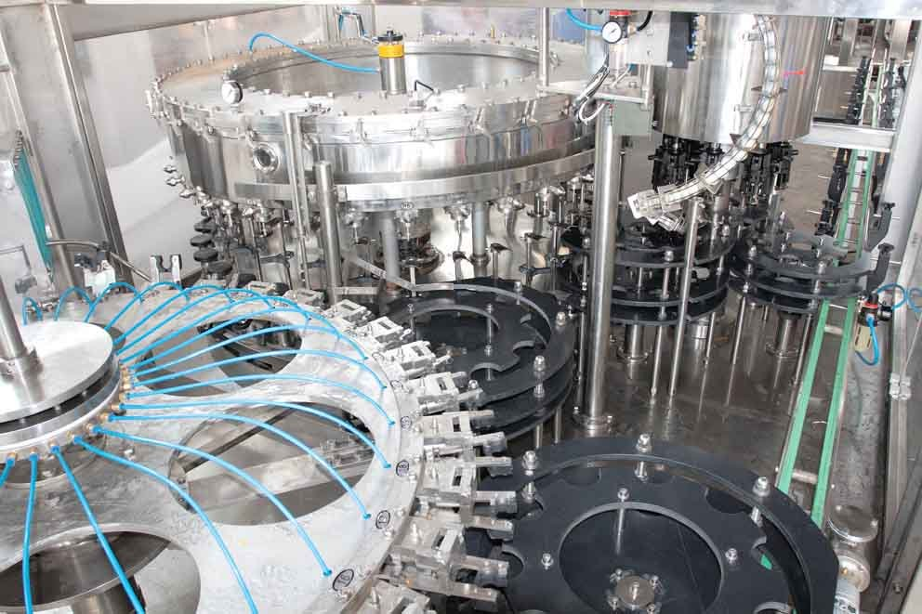
Aplicación

Slide 66
Laboratorio
Diseñar y construir un LVDT
Determinar valor de la permeabilidad relativa del material
Obtener el modelo
Obtener la curva de comportamiento del LVDT en función del desplazamiento
Determinar la sensibilidad

